Slide 1

福岡情報ITクリエイター専門学校 2年
2026年卒業予定 プログラマー志望
仲田 伊織

Slide 2

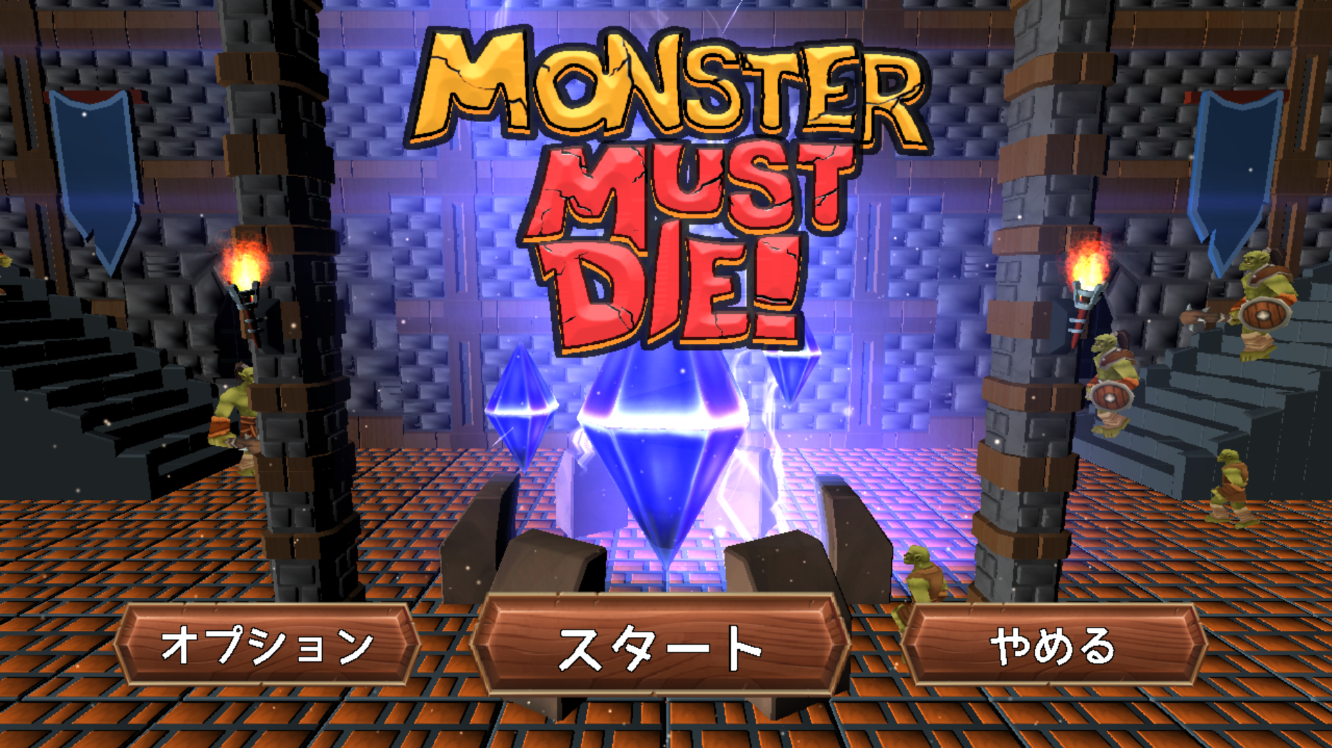
最終制作作品
作品名 : Monster Must Die!
ジャンル : 3Dアクションタワーディフェンス
開発環境 : C++/DxLib、Unity、HLSL、Effekseer
対応機種 : Windows
制作時期 : 2024年10月10日～
制作人数 : 1人
担当 : モデル、UI、サウンド以外
Github : https://github.com/nkd10121/MonsterMustDie

Slide 3
最終制作作品
ゲーム概要

Slide 4

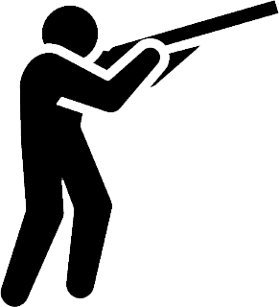

最終制作作品
プレイヤー
↓敵を見ているとき
プレイヤーの遠距離攻撃は、
カメラから飛ばしたレイが当たっている地形や敵の座標を計算してプレイヤーの手元から結果の座標をめがけて矢を発射するようにしている。
同じように、カメラから飛ばしたレイを使用して、
罠を設置する場所も決定している。
このように実装することで、矢は照準通りに飛んでいき、罠は見ているところに設置できるようになった。
↓壁を見ているとき

Slide 5
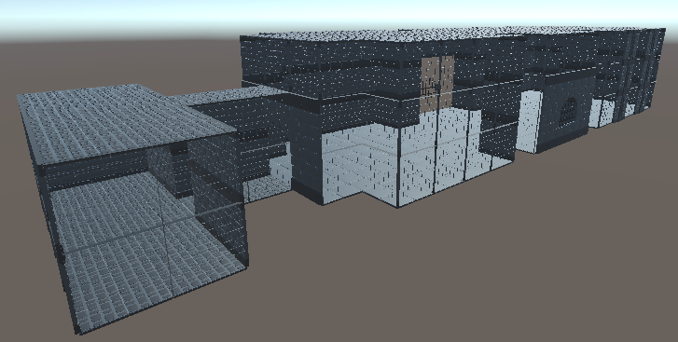
最終制作作品
マップ
Unityをマップ制作ツールとして使用し、
マップを作成しました。
座標、回転、スケール、タグなどをバイナリファイルとして書き出し、そのデータを読み込んで使用しています。

Slide 6
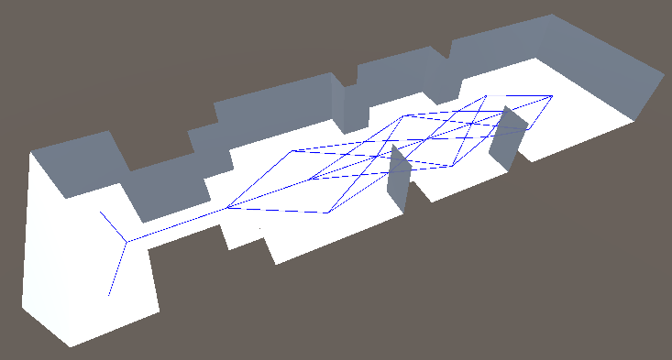
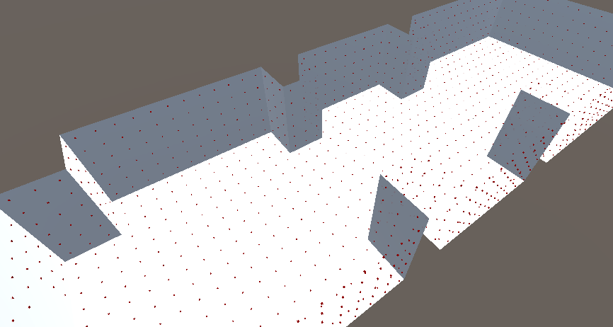
最終制作作品
マップ
↓青い線が敵の移動ルート
マップの構造だけでなく、敵の移動ルートや、
あらかじめ計算した罠を設置できる座標情報も出力できるようにしています。
↓赤い点が罠を設置できる座標
Unity上で実際にモデルを配置しながらステージの構造、罠を設置できるポイント、敵の移動ルートを決めることができ、ゲームの難易度を調整しやすくなりました。

Slide 7
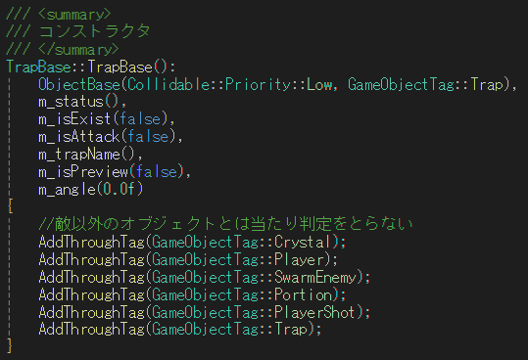

最終制作作品
処理負荷の軽減
↓罠クラスは敵以外をスルー
各オブジェクトに「スルータグ」という、このタグが付いているオブジェクトとは当たり判定を行わないというデータを持たせ、当たり判定を行う相手のタグが「スルータグ」に含まれていたらそもそも当たり判定を行わないという処理をしている。
当たり判定を行う必要がないオブジェクト同士の当たり判定の膨大な計算を省略することで、計算負荷を軽減させることができた。
Object/Trap/TrapBase.cpp
↓相手のタグがスルー対象のタグなら当たり判定の処理を飛ばす
MyLib/Physics.cpp

Slide 8
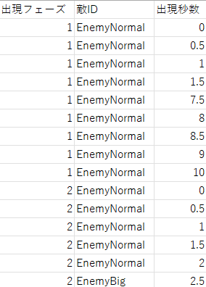
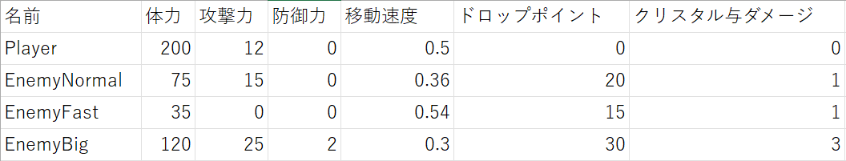
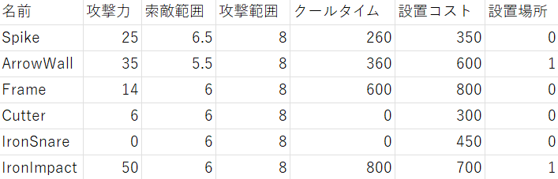
最終制作作品
外部ファイル化
↓敵の出現情報
↓ステータス
プレイヤーや罠、敵のステータス、
各ステージ情報や敵の出現情報など
を外部ファイルで管理している。
↓各ステージ情報

